Slide 1
Hlubinné úložiště v ČR + svět
Ing. Eliška Štefanová
Specialista pro hodnocení životního prostředí

Slide 2
OBSAH
Hlubinná úložiště v ČR + svět
Představení SÚRAO
Radioaktivní odpady
Stávající úložiště
Hlubinné úložiště
Životní prostředí
Zdroj: https://www.surao.cz

Slide 3
SÚRAO
Správa úložišť radioaktivních odpadů je organizační složkou státu.
Byla zřízena Ministerstvem průmyslu a obchodu v roce 1997 na základě tzv. atomového zákona.
Nejdůležitější činnosti SÚRAO:
zajišťovat bezpečný provoz stávajících úložišť nízko a středněaktivních odpadů
příprava hlubinného úložiště pro vyhořelé jaderné palivo a vysokoaktivní odpady
Plány SÚRAO a rozpočet na jejich plnění schvaluje každoročně vláda ČR.

Slide 4
RADIOAKTIVNÍ ODPADY
V ČR registrujeme okolo 100 organizací, které jsou původcem radioaktivních odpadů.
Všichni původci radioaktivních odpadů odvádí finanční prostředky na jaderný účet.
Ministerstvo financí ČR spravuje jaderný účet u České národní banky.
Nízko a středněaktivní odpady je možné trvale uložit v současných povrchových úložištích.
Bratrství, Dukovany, Richard + 1 uzavřené úložiště Hostim
Pro vysokoaktivní odpady a vyhořelé jaderné palivo je připravováno jako finální řešení tzv. hlubinné úložiště.
Potenciální lokality – Březový potok, Janoch, Horka, Hrádek

Slide 5
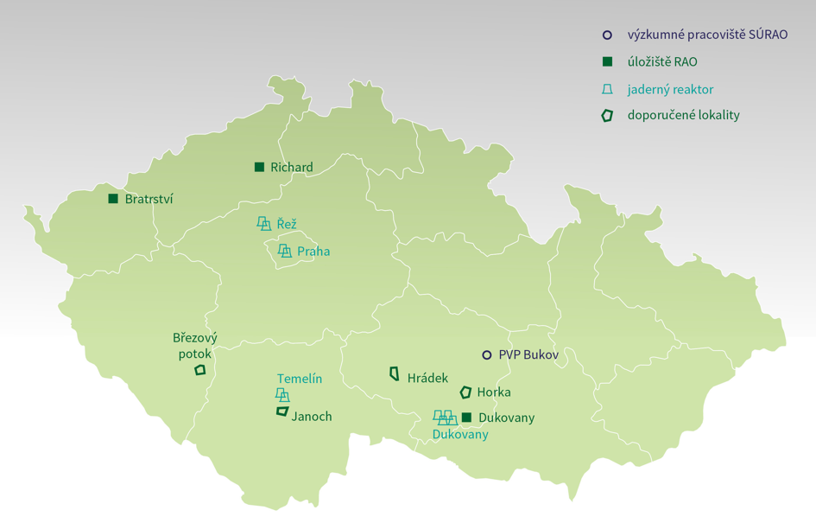
Zdroj: https://www.surao.cz

Slide 6
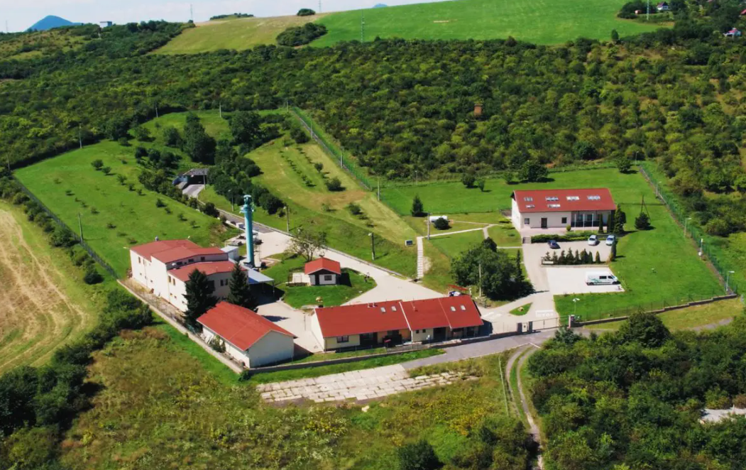
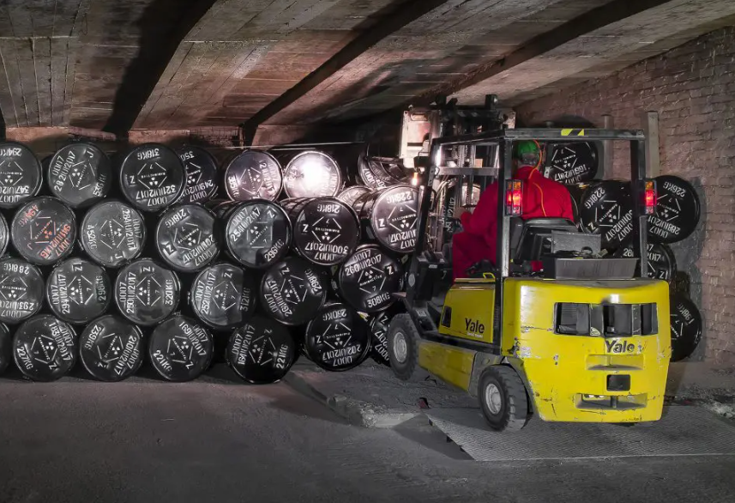
ÚLOŽIŠTĚ RICHARD
Zdroj: https://www.surao.cz/stavajici-uloziste/uloziste-richard/

Slide 7
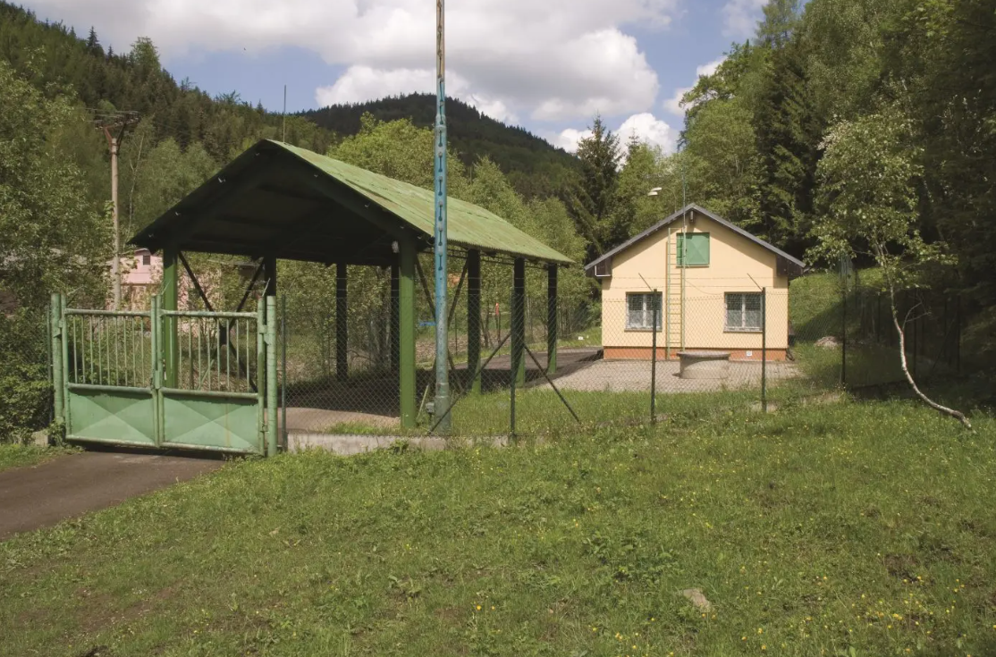
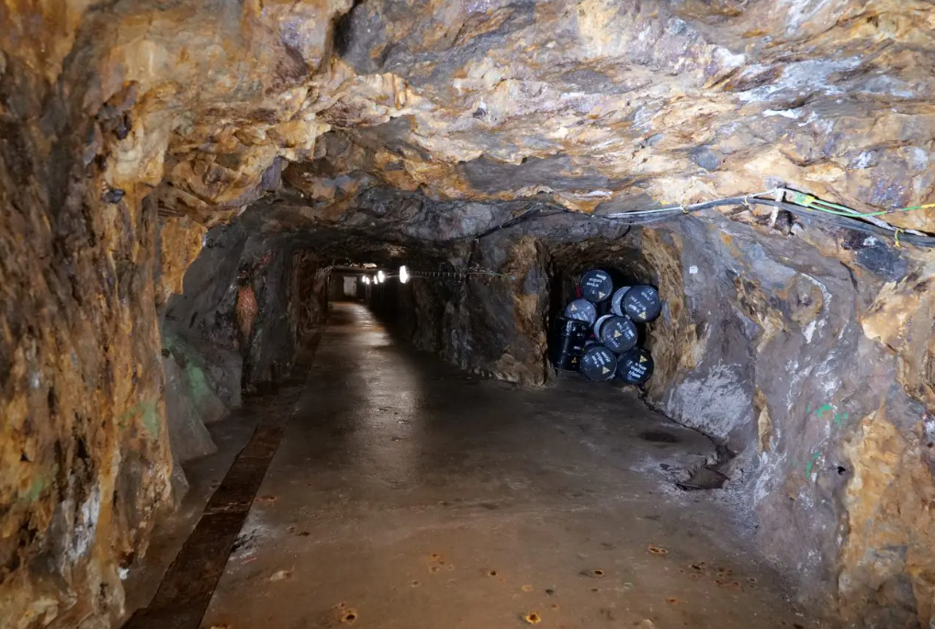
ÚLOŽIŠTĚ BRATRSTVÍ
Zdroj: https://www.surao.cz/stavajici-uloziste/uloziste-bratrstvi/

Slide 8
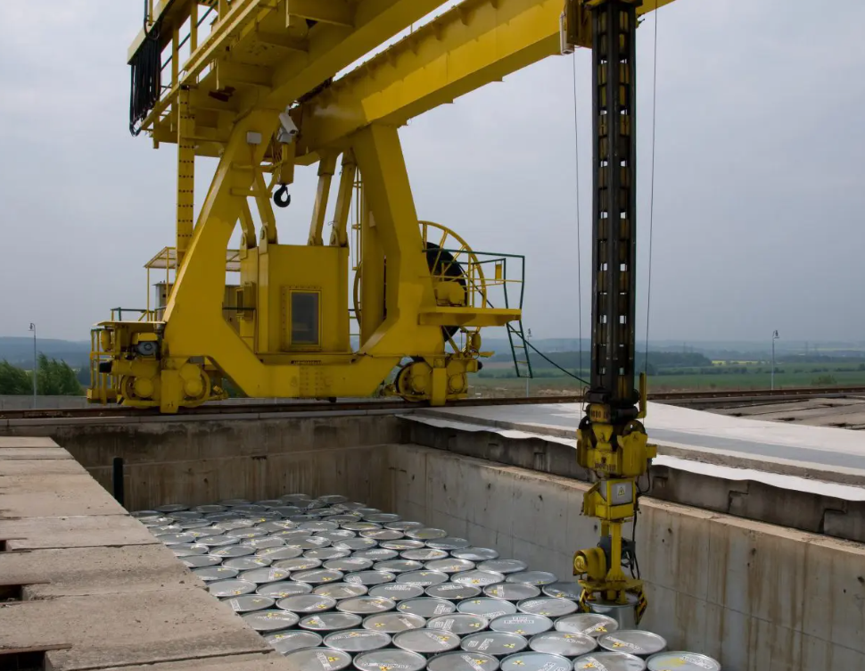
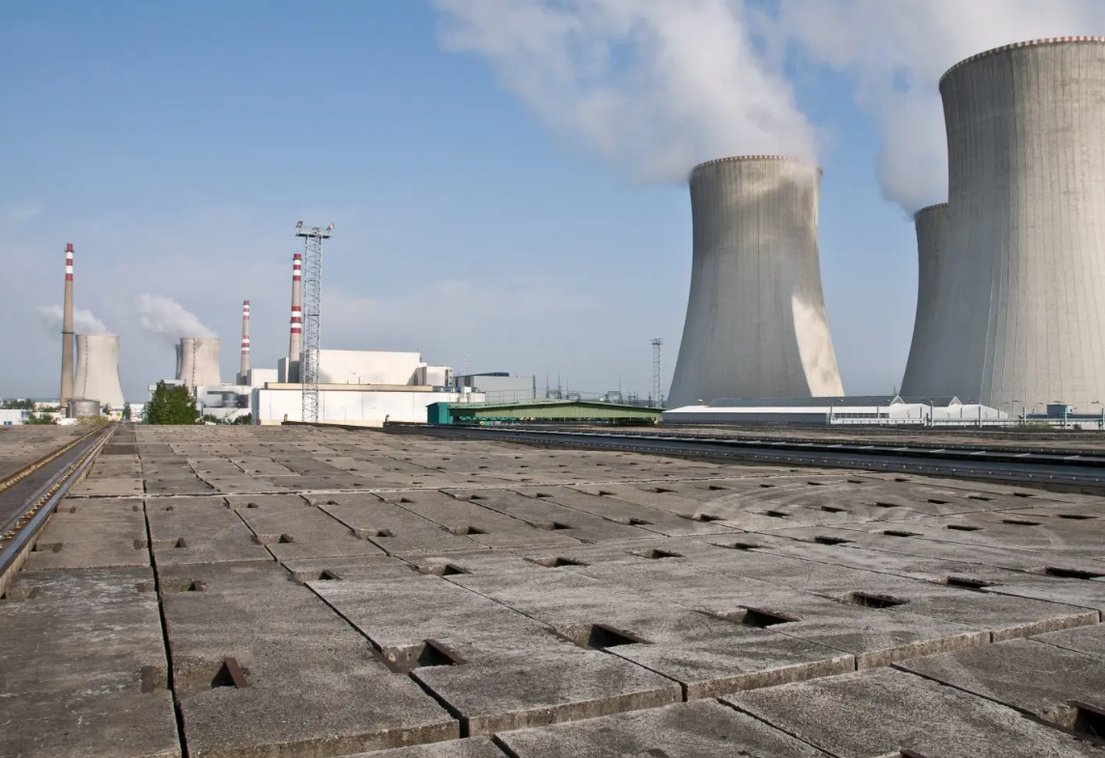
ÚLOŽIŠTĚ DUKOVANY
Zdroj: https://www.surao.cz/stavajici-uloziste/uloziste-dukovany/

Slide 9
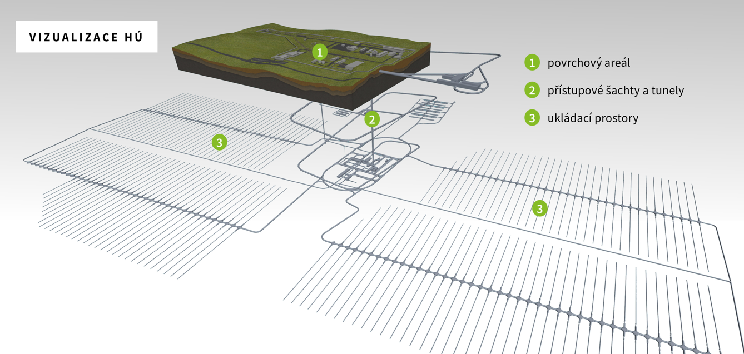
HLUBINNÉ ÚLOŽIŠTĚ
Zdroj: https://www.surao.cz
Jediné prokazatelně bezpečné a trvalé řešení likvidace vysokoaktivních odpadů a vyhořelého jaderného paliva.

Slide 10
HLUBINNÉ ÚLOŽIŠTĚ – uložení
Hlubinná úložiště v ČR + svět
Trvalé uložení:
vyhořelého jaderného paliva vzniklého na území České republiky
vysokoaktivních odpadů
radioaktivních odpadů vyprodukovaných v ČR
9 500 t vyhořelého jaderného paliva (cca 7 600 „kontejnerů“)
4 500 m³ ostatní radioaktivní odpady
Hlubinné úložiště v ČR i v zahraničí je považováno za jediné bezpečné, technicky realizovatelné a ekonomicky přijatelné řešení.

Slide 11
2020: Zúžení počtu lokalit pro výstavbu hlubinného úložiště z 9 na 4
2028: Výběr hlavní a záložní lokality​
2030: Zahájení ražby tunelů a stavba charakterizačního pracoviště HÚ
2040: Výstavba jaderného zařízení HÚ​
2050: Zahájení provozu hlubinného úložiště​
Zdroj: https://www.surao.cz

Slide 12
Bezpečnost hlubinného úložiště
Umístění v kvalitním horninovém prostředí v hloubce 500 m pod povrchem.
Bezpečnost hlubinného úložiště musí být prokázána až po dobu 1 000 000 let.
Bezpečnost je zajištěna tzv. multibariérovým systémem založeným na kombinaci přírodní geologické bariéry (horninový masiv) a inženýrských bariér (ukládací obalový soubor, bentonit).
Jedná se o unikátní kombinaci rozsáhlé podzemní stavby a jaderného zařízení.

Slide 13
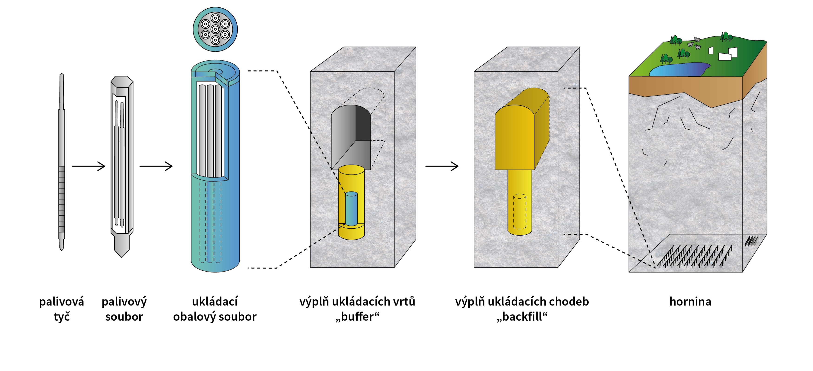
Zajištění dlouhodobé bezpečnosti Multibariérový systém
Hloubka 500 m
Vertikální ukládací systém
Krystalinická hostitelská hornina
Zdroj: https://www.surao.cz

Slide 14
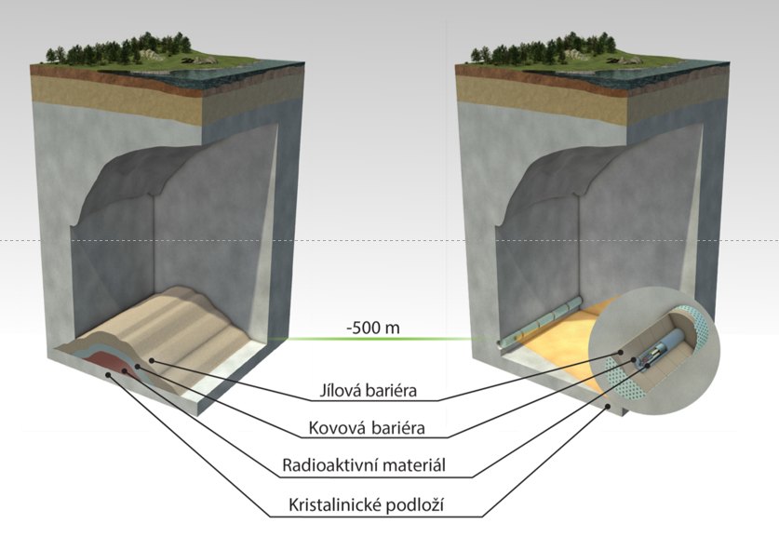
Zdroj: https://www.surao.cz

Slide 15
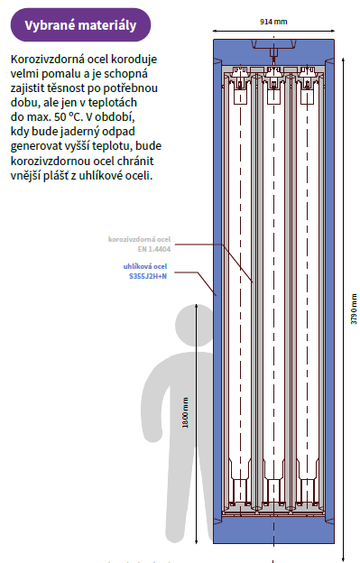
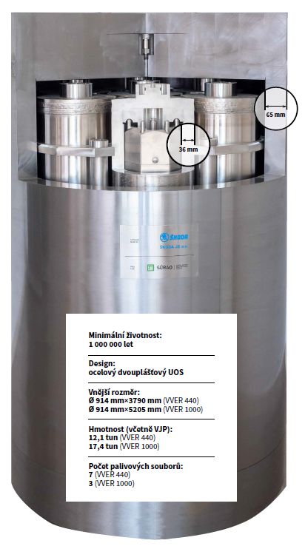
Ukládací obalový systém
DUKOVANY
TEMELÍN
Zdroj: https://www.surao.cz
Zdroj: https://www.surao.cz

Slide 16
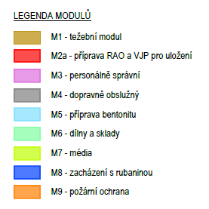
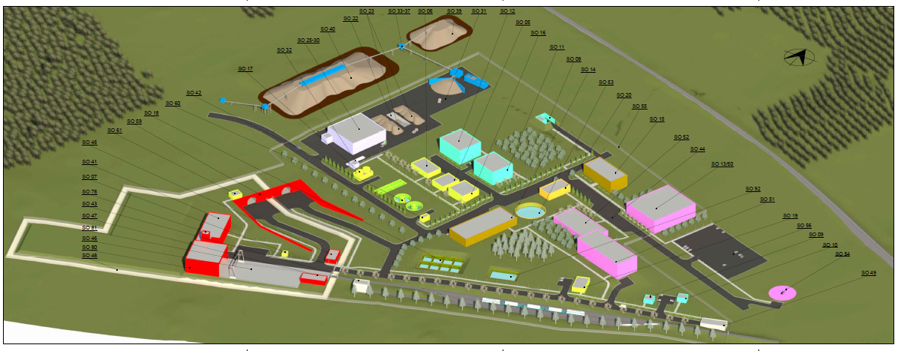
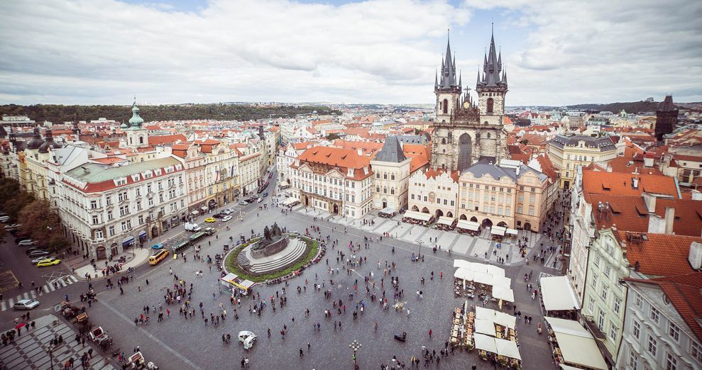
POVRCHOVÝ AREÁL
Velikost cca 15-20 ha v závislosti na lokalitě​
15 x
Zdroj: https://www.prahapamatky.cz/staromestske-namesti/
Zdroj: https://www.surao.cz
Notes:
Povrchový areál obsahuje objekty technického zázemí pro přípravu a ukládání VJP a RAO, objekty nutné pro výstavbu podzemní části (ražby), včetně jejich technického zázemí, a dále objekty zajišťující pobyt pracovníků, ostrahu, administrativu, informační služby, komunikace atd.
Povrchový areál se bude skládat z nejaderné a jaderné části. Podrobné členění staveb bude souviset s konkrétními podmínkami dané lokality

Slide 17
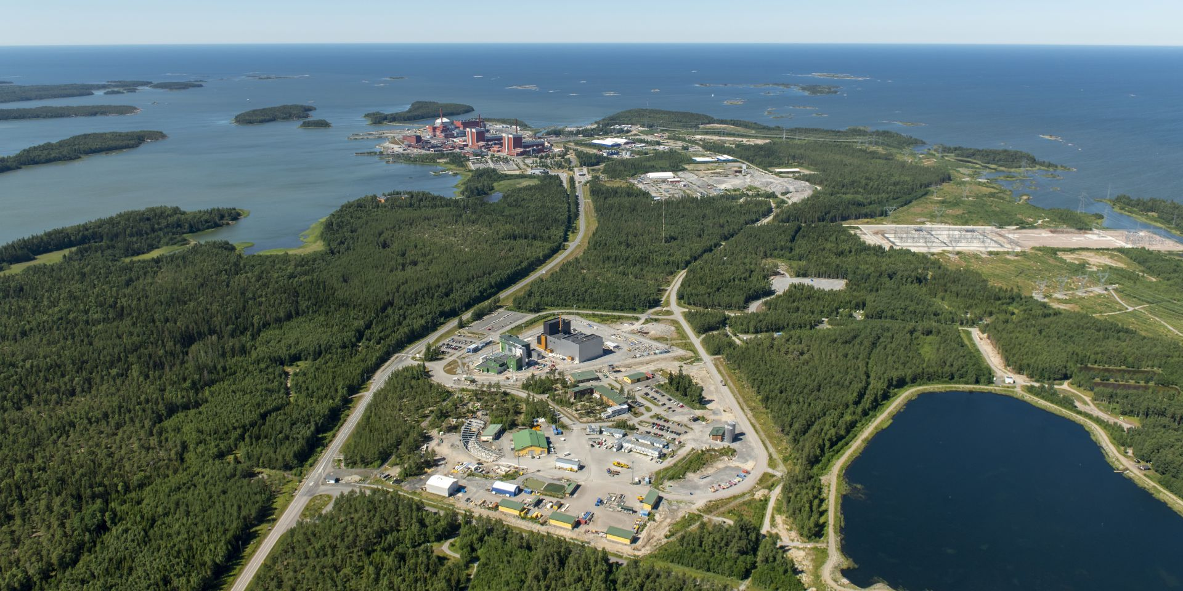
FINSKO
Zdroj: https://www.ans.org/news/article-6349/finland-begins-trial-run-of-onkalo-repository/

Slide 18
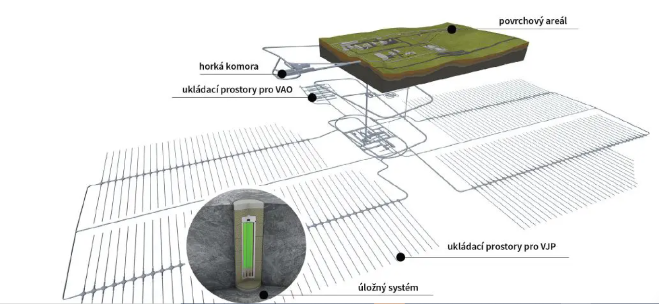
PODZEMNÍ AREÁL
Velikost cca 4 km² v závislosti na lokalitě​​
Hloubka úložiště až 500 m pod povrchem
Krystalinická hornina​
Zdroj: https://www.surao.cz
Notes:
Zajištění výstavby, dopravní obsluhy, překládky odpadů a ukládání.

Slide 19
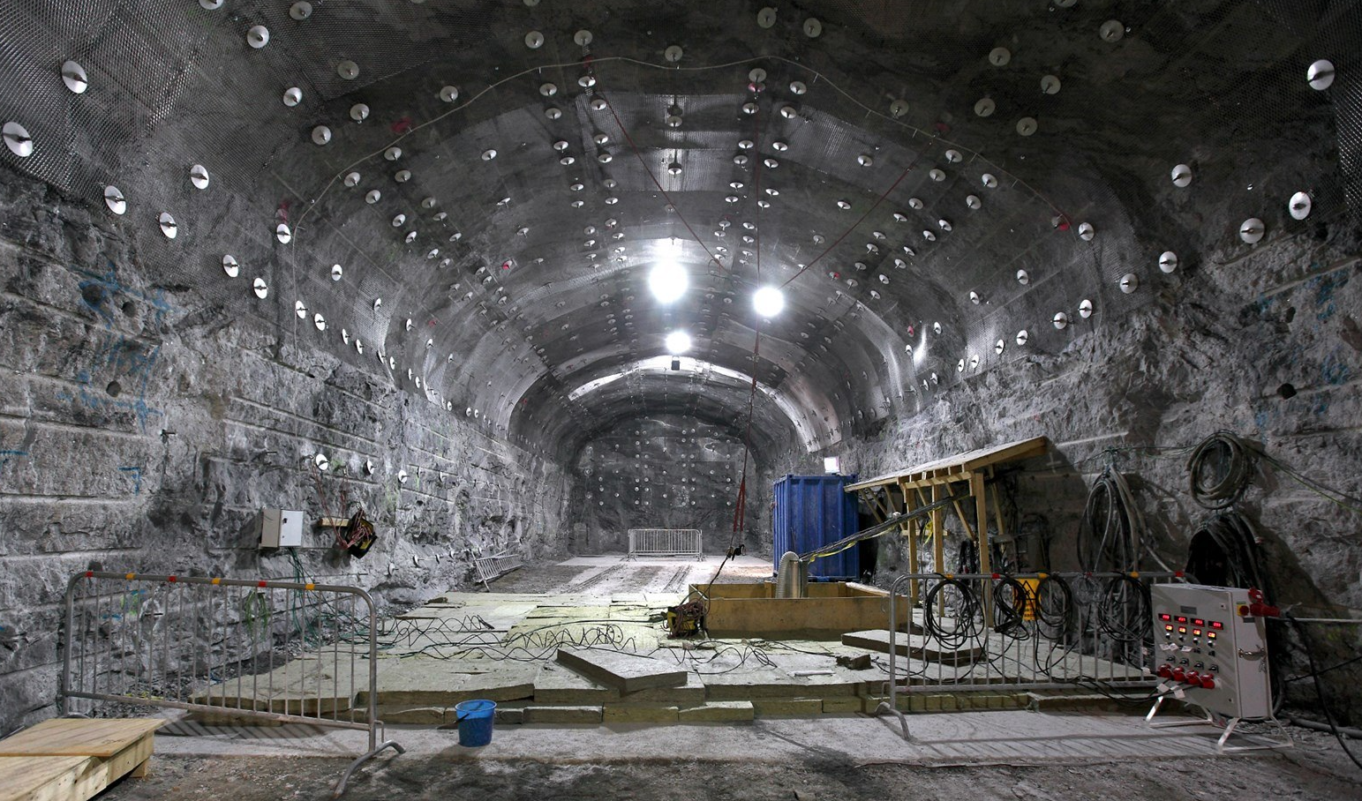
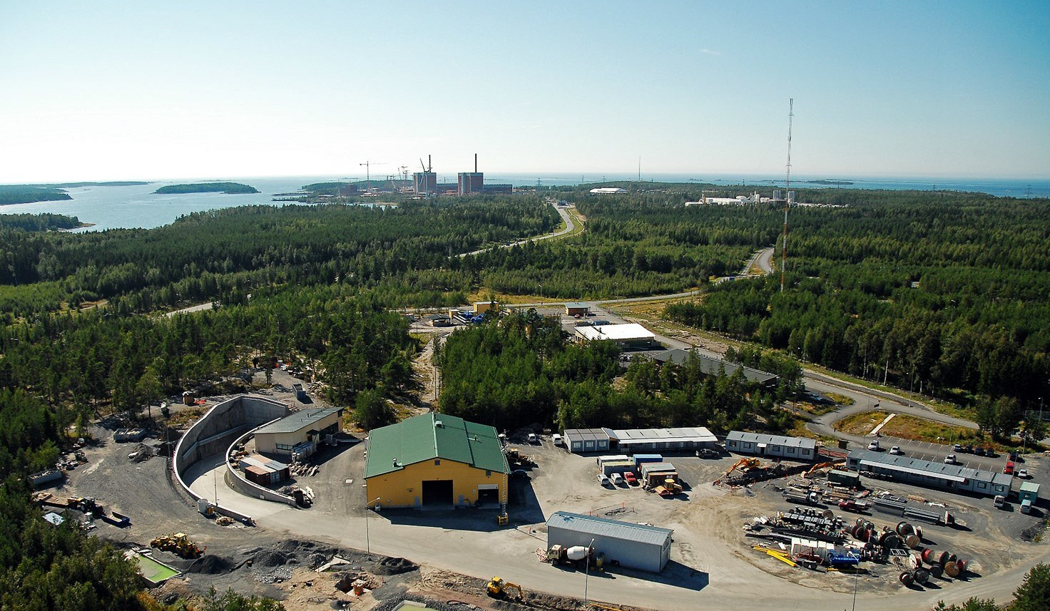
FINSKO
Zdroj: https://www.idnes.cz/ekonomika/zahranicni/reportaz-z-finskeho-mesta-eurajoki.A170131_2302524_eko-zahranicni_fih/foto/FIH69057c_Onkalo6.jpg

Slide 20
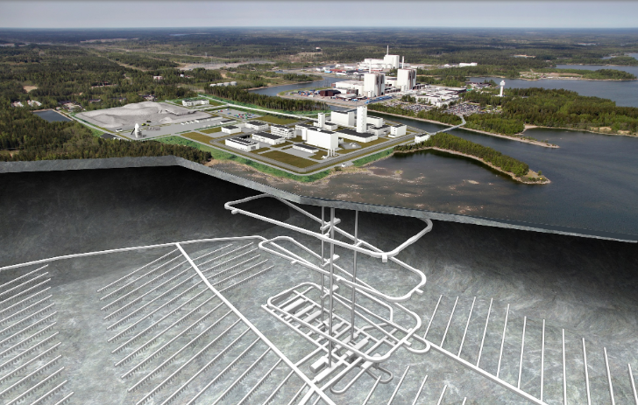
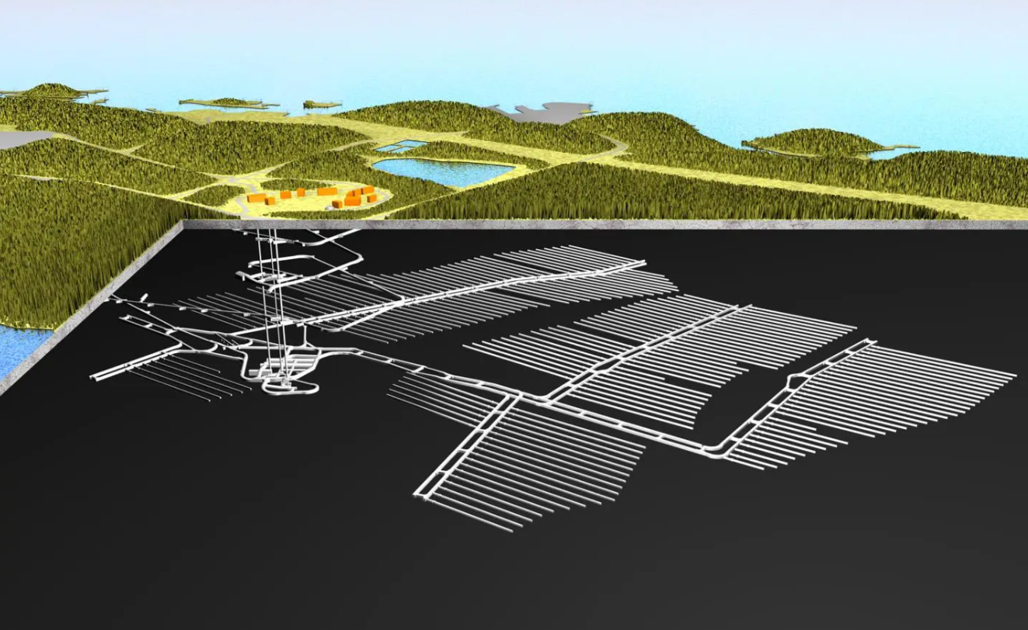
Švédsko - Skb.com
Finsko - Posiva.fi

Slide 21
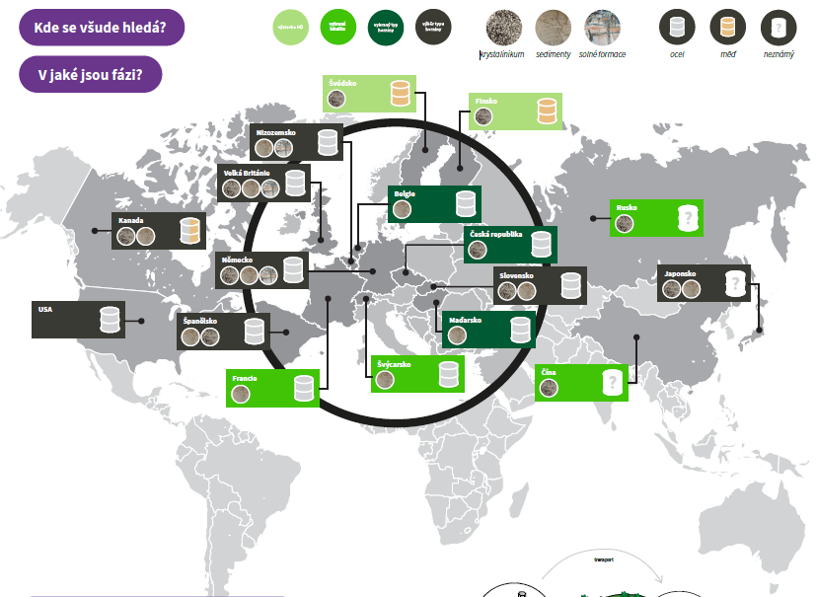
Zdroj: https://www.surao.cz

Slide 22
Zdroj: https://www.surao.cz

Slide 23
ŽIVOTNÍ PROSTŘEDÍ - PROJEKTY
Biologie I
Biologický screening lokalit
Podrobný biologický průzkum
Posouzení vlivu HÚ na ŽP = proces EIA
Finální lokalizace umístění povrchových areálů ve vybraných lokalitách
Aktualizace střetů zájmů na lokalitách
Odborný materiál o vlivech geologického průzkumu na životní prostředí
Notes:
- Projekty spojené s životním prostředím
- EIA (Enviromental Impact Assessment) = proces posouzení vlivů na životní prostředí; posuzování záměru a jeho vlivu na ŽP

Slide 24
UPLYNULÉ PROJEKTY ŽP
2022 – BIOLOGIE I
NAČTI MĚ – str. 34
Notes:
Strana 34 v tom PDFku
Nic není tajné, TZ jsou uloženy na našem webu surao.cz

Slide 25
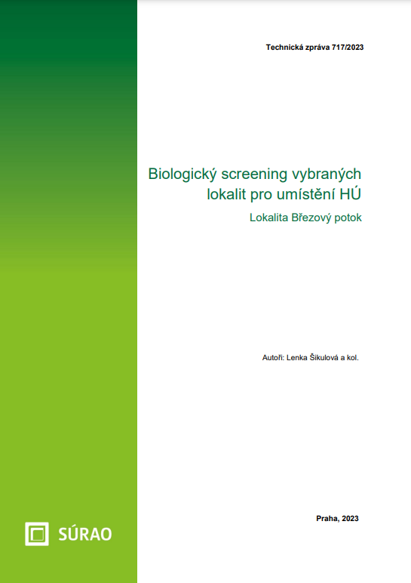
UPLYNULÉ PROJEKTY ŽP
2023 - BIOLOGICKÝ SCREENING LOKALIT
NAČTI MĚ – str. 166 (příloha č. 1)
Notes:
- Strana 166 v tom PDFku

Slide 26
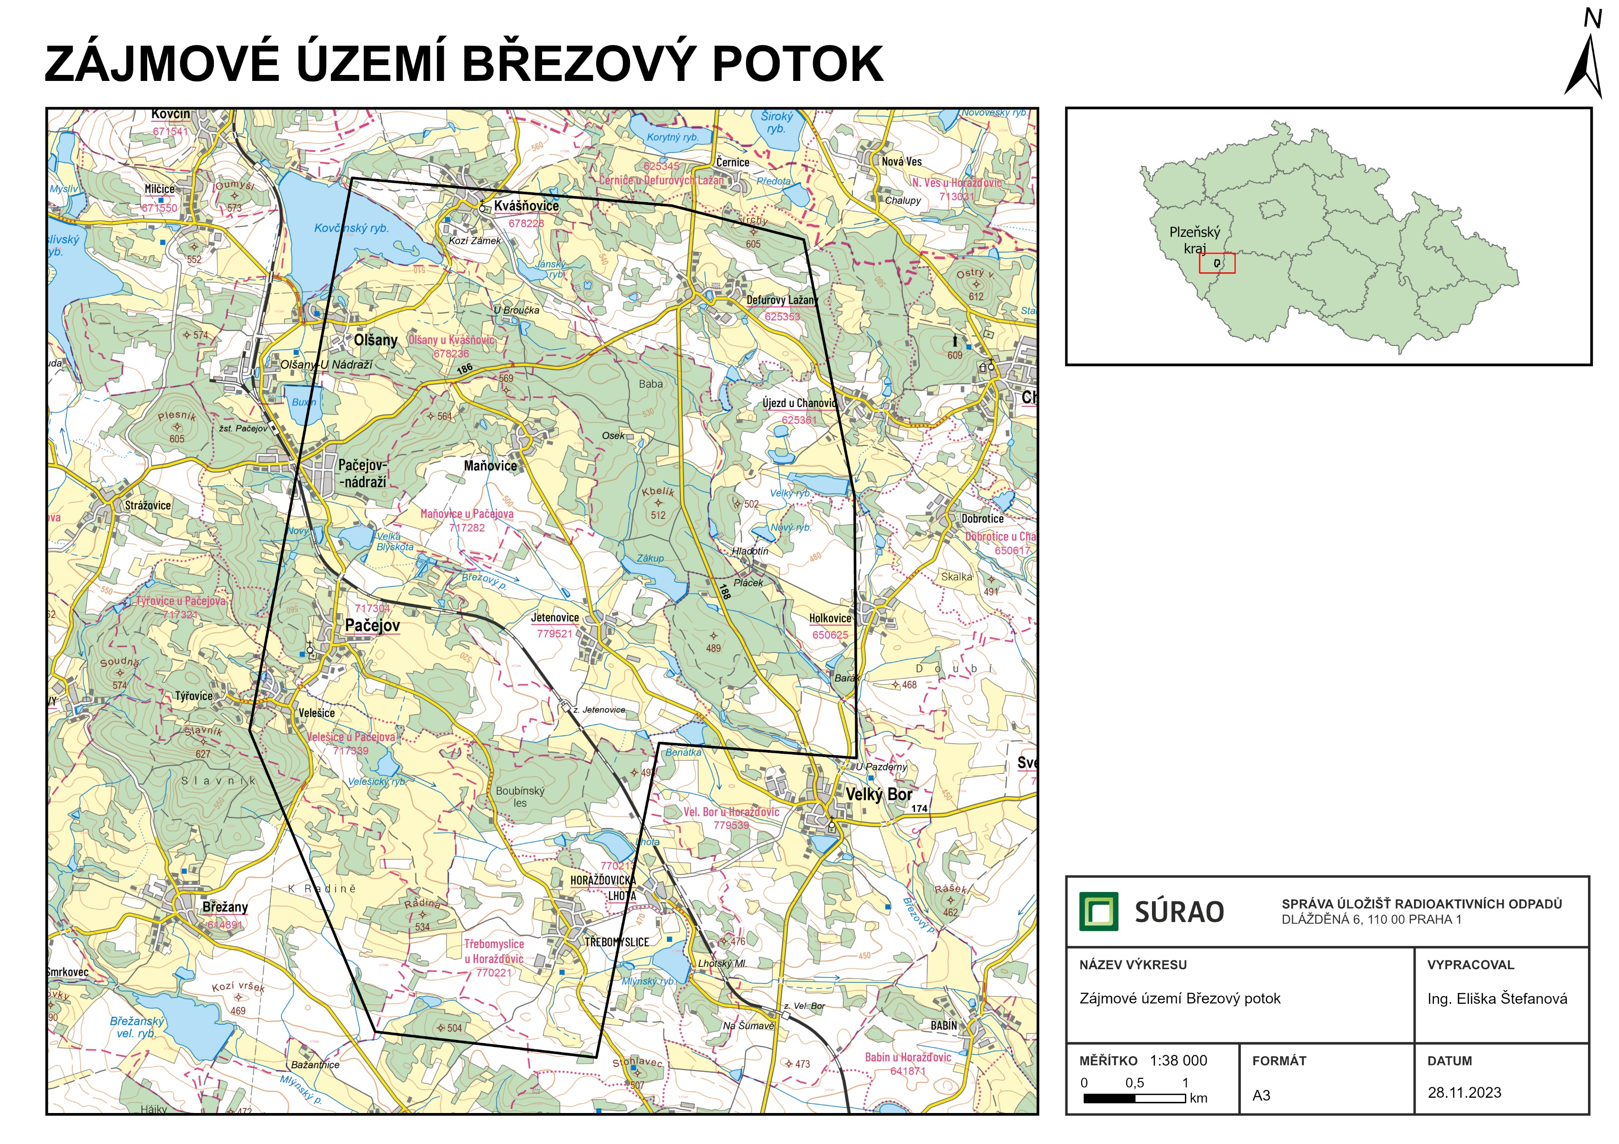

Slide 27
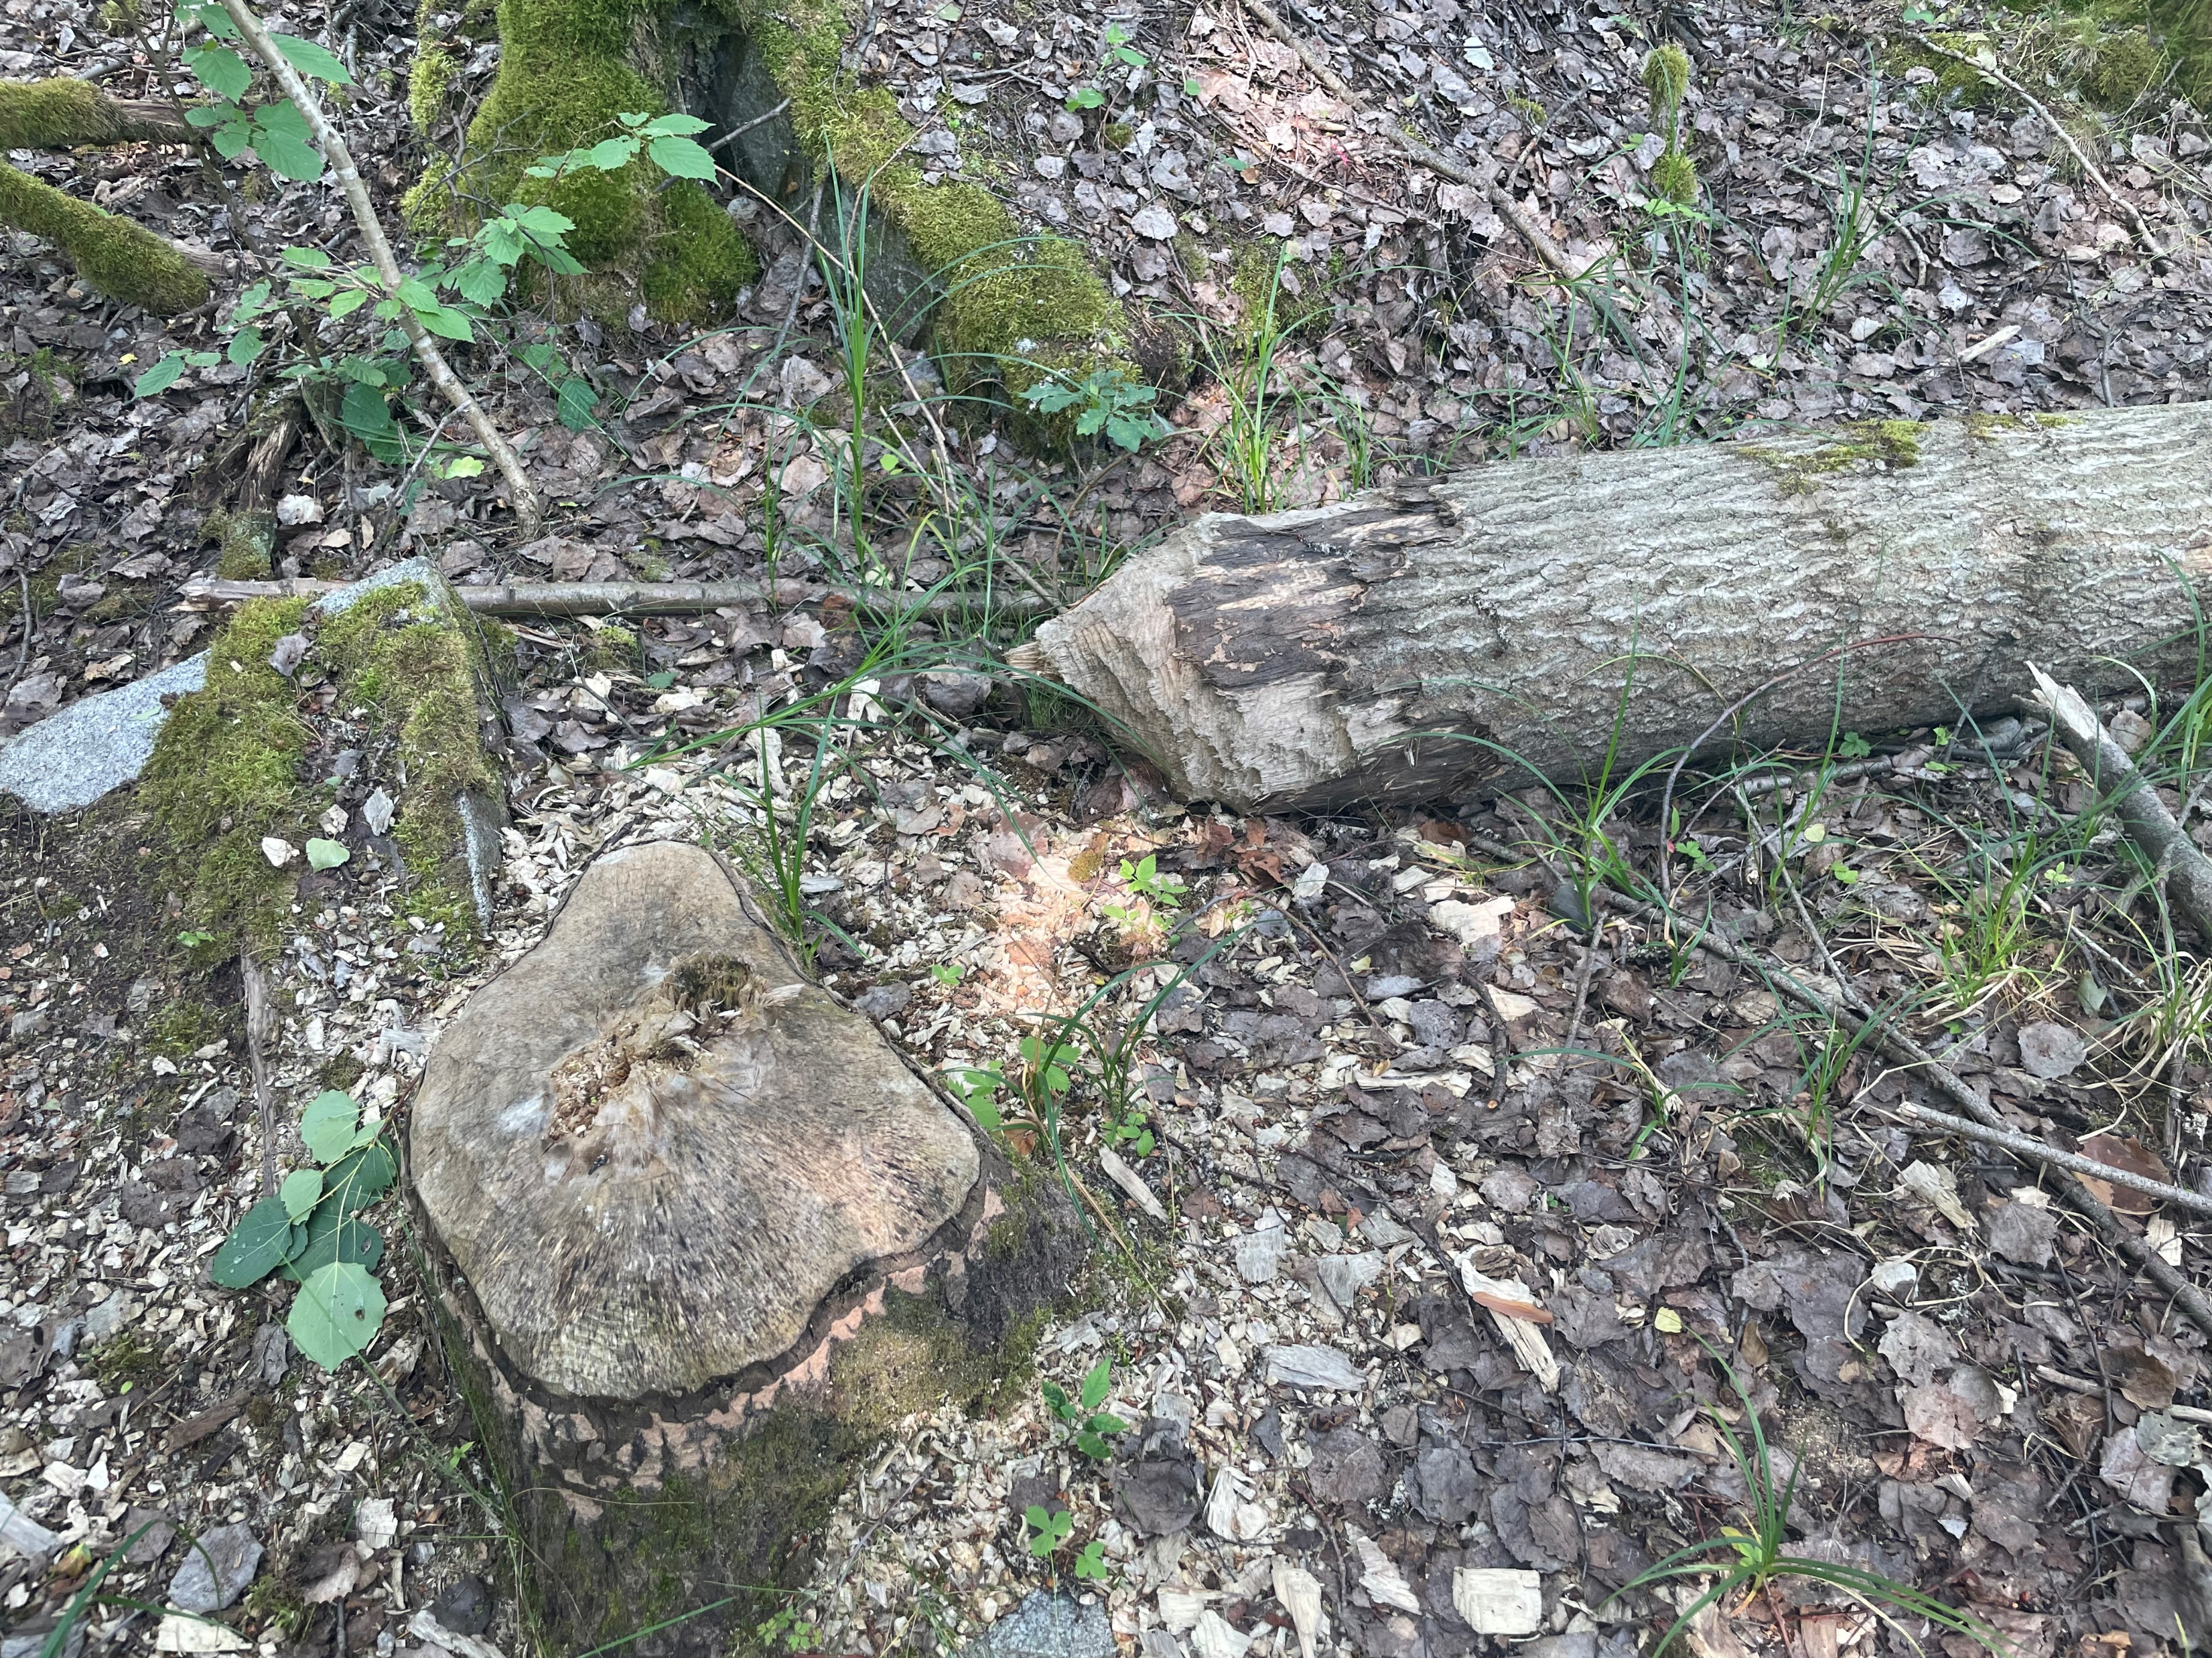
BIOLOGIE I BIOLOGICKÝ SCREENING
BŘEZOVÝ POTOK
MLADÉ ROPUCHY OBECNÉ (O)
Foto: p. Šikulová
OHRYZ OD BOBRA EVROPSKÉHO (SO)
Foto: p. Šikulová
Notes:
- První krok byl tedy z nálezových databází a místa zvýšeného ochranářského zájmu se pak podrobně zkoumali přímo na lokalitách
- polygon BP1 rybník = od roku 2010 se zde objevilo 39 ZCHD z toho 12 O, 21 SO, 6 KO (orel mořský, morčák velký, orlovec říční)

Slide 28
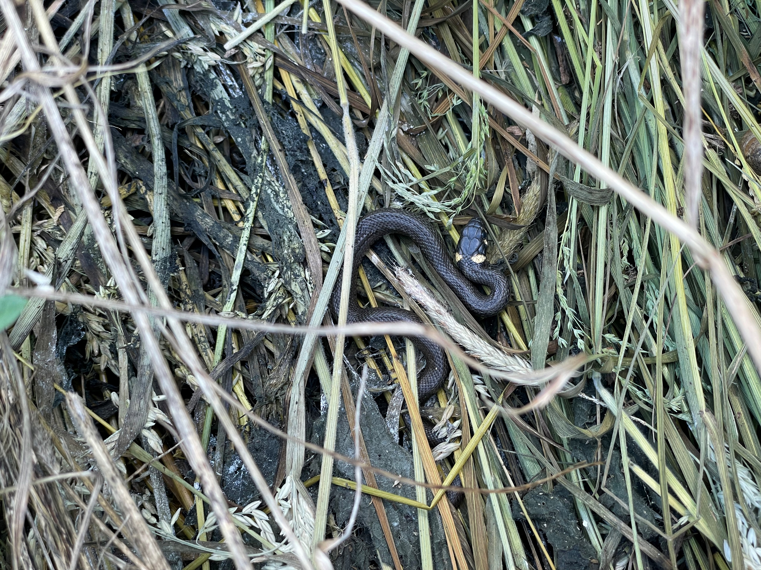
Foto: p. Šikulová
Foto: p. Šikulová
Užovka obojková (Natrix natrix) O
Plavín štítnatý (Nymphoides peltata) KO
Notes:
- první fotografie v rámci biologického screeningu napříč lokalitami

Slide 29
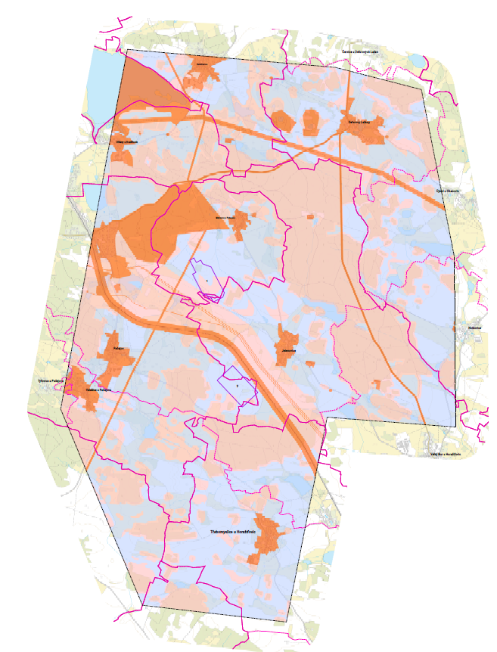
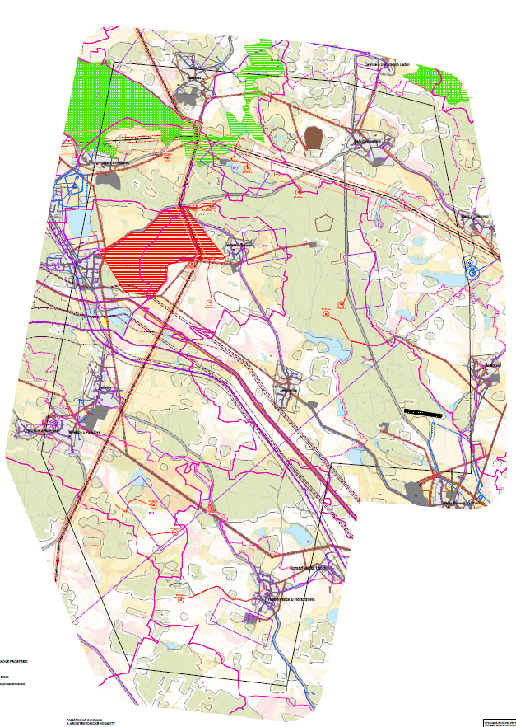
STŘETY ZÁJMŮ BŘEZOVÝ POTOK
Notes:
Ukázka kde PA lze a nelze umístit
Výše popsaným postupem je území PÚGP i širší zájmové území rozděleno do následujících kategorií významnosti zjištěných střetů.
vylučující (3) oranžová – v dané ploše není možné PA umístit;
obtížně řešitelný (2a) růžová – umístění PA je možné pouze na základě expertního vyhodnocení vlivů a dopadů vyvolaných umístěním PA v konkrétní ploše;
podmíněně řešitelný (2b) světle modrá – umístění PA je možné v závislosti na stanovisku nebo vyjádření příslušného úřadu, případně na základě procesního postupu definovaného zákonem.

Slide 30
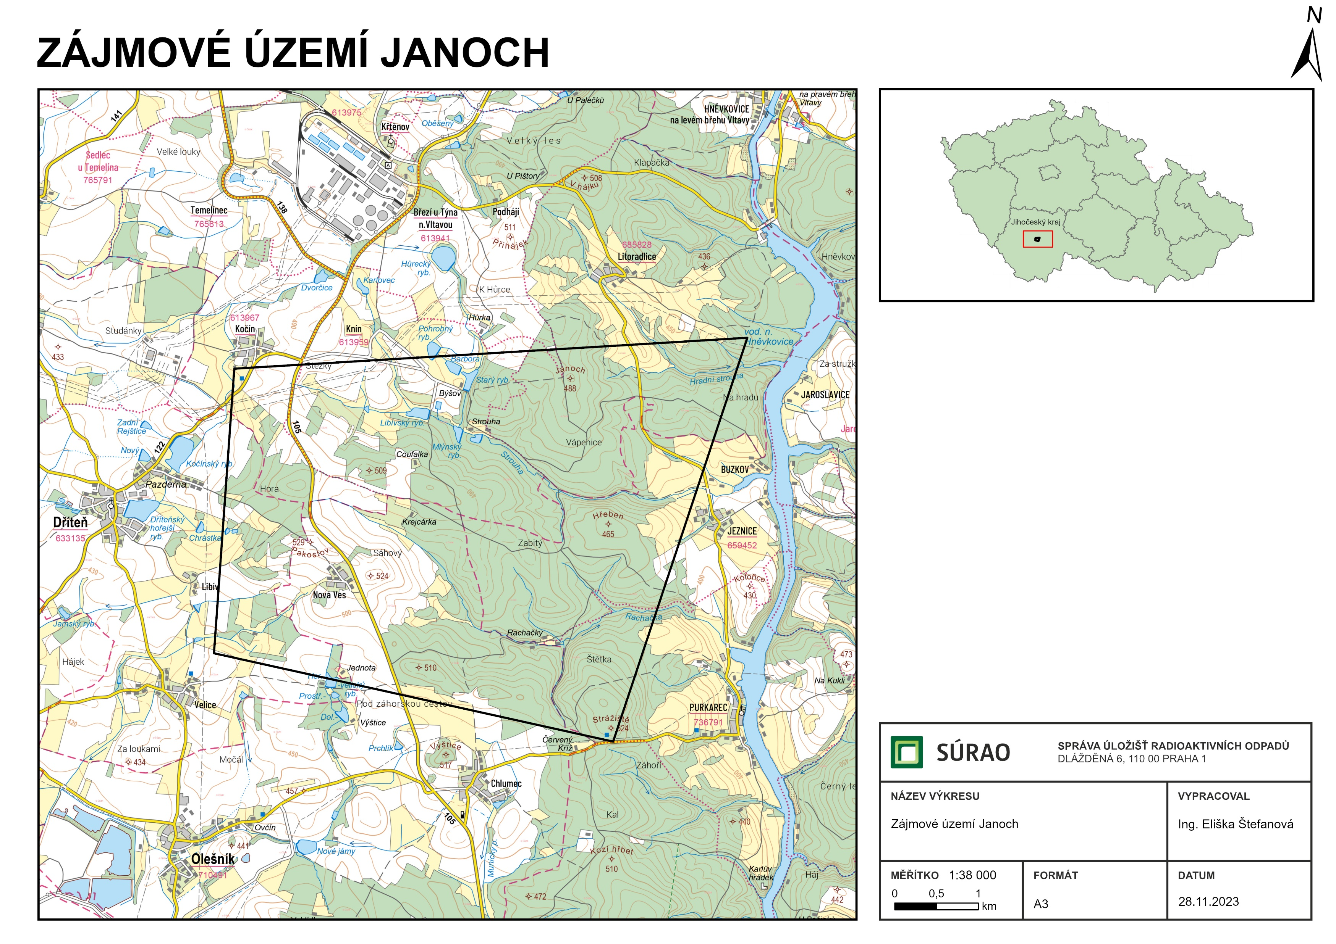

Slide 31
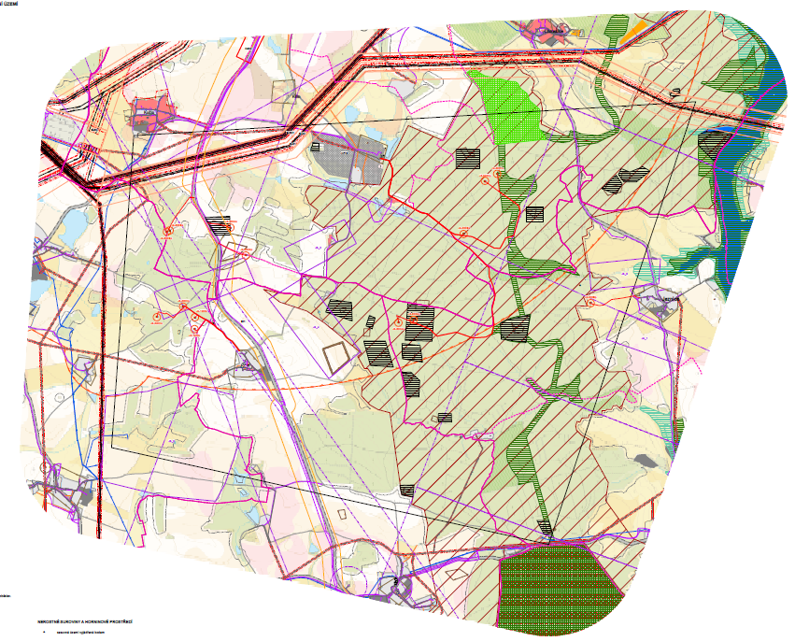
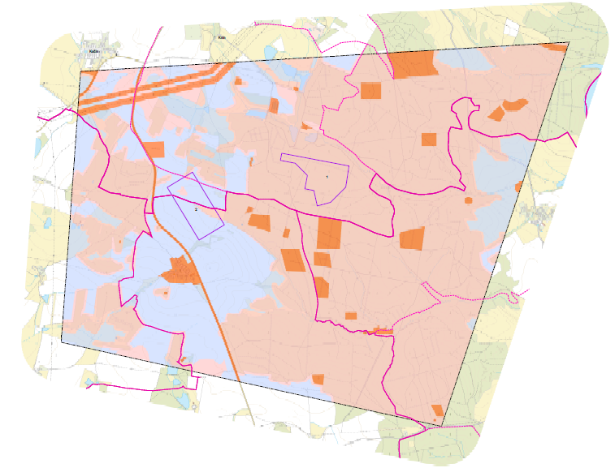
STŘETY ZÁJMŮ JANOCH
Notes:
Výše popsaným postupem je území PÚGP i širší zájmové území rozděleno do následujících kategorií významnosti zjištěných střetů.
vylučující (3) oranžová – v dané ploše není možné PA umístit;
obtížně řešitelný (2a) růžová – umístění PA je možné pouze na základě expertního vyhodnocení vlivů a dopadů vyvolaných umístěním PA v konkrétní ploše;
podmíněně řešitelný (2b) světle modrá – umístění PA je možné v závislosti na stanovisku nebo vyjádření příslušného úřadu, případně na základě procesního postupu definovaného zákonem.

Slide 32
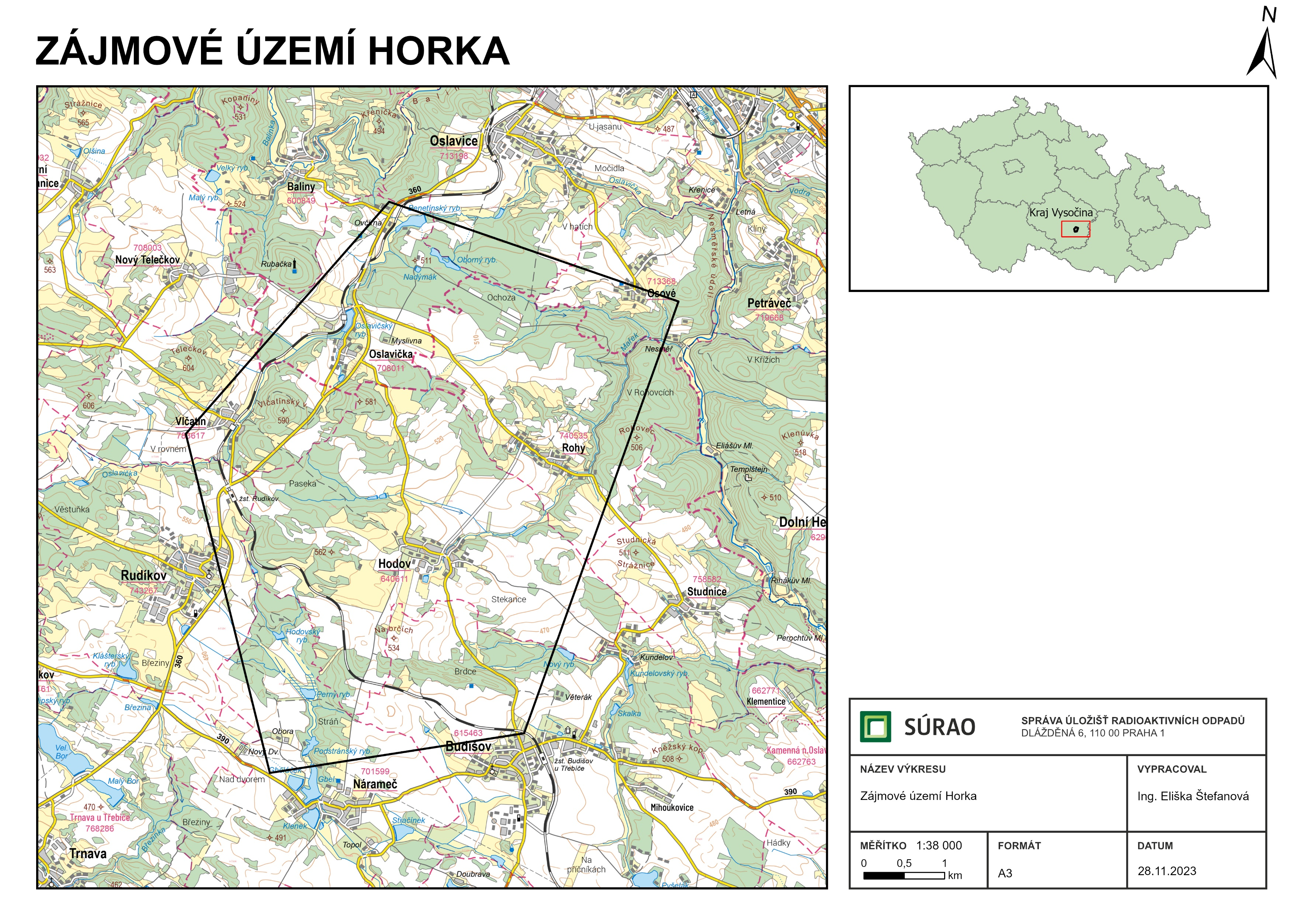

Slide 33
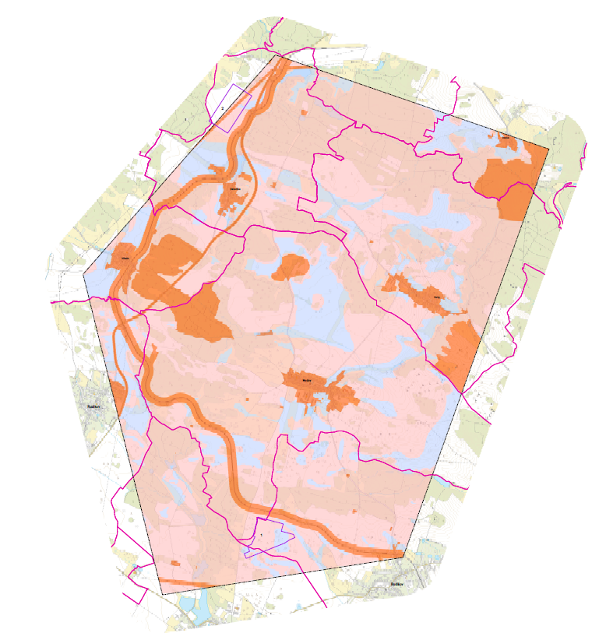
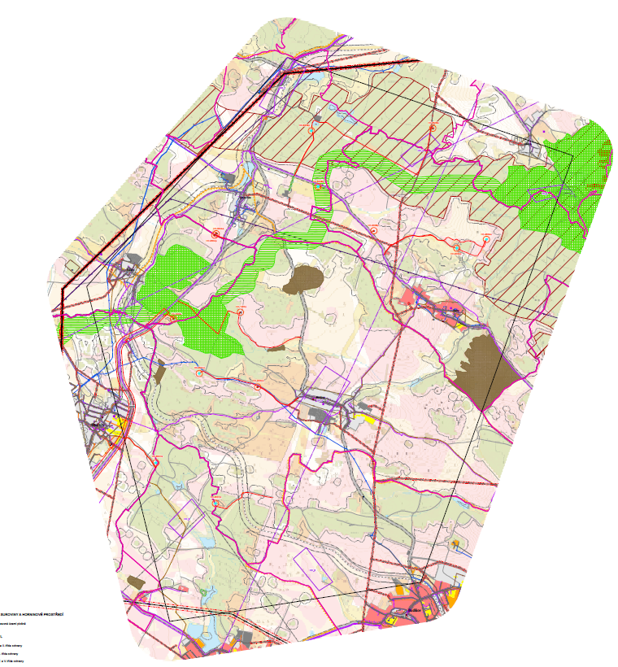
STŘETY ZÁJMŮ HORKA
Notes:
Výše popsaným postupem je území PÚGP i širší zájmové území rozděleno do následujících kategorií významnosti zjištěných střetů.
vylučující (3) oranžová – v dané ploše není možné PA umístit;
obtížně řešitelný (2a) růžová – umístění PA je možné pouze na základě expertního vyhodnocení vlivů a dopadů vyvolaných umístěním PA v konkrétní ploše;
podmíněně řešitelný (2b) světle modrá – umístění PA je možné v závislosti na stanovisku nebo vyjádření příslušného úřadu, případně na základě procesního postupu definovaného zákonem.

Slide 34
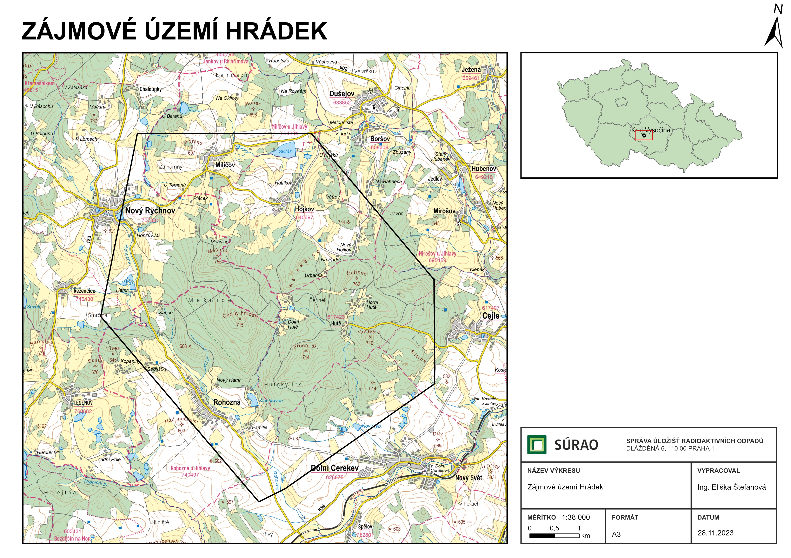

Slide 35
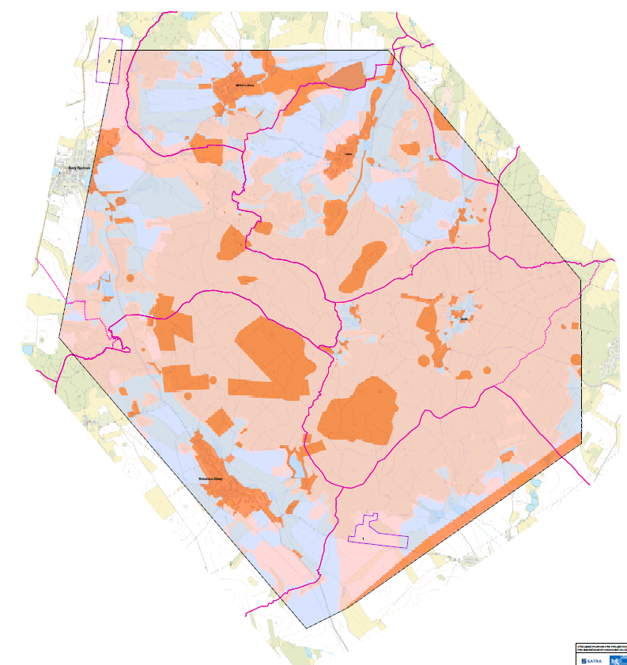
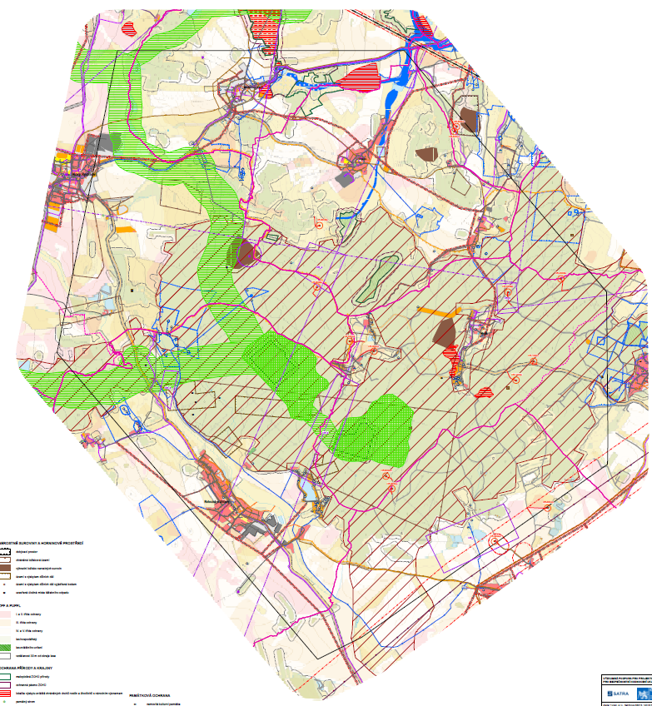
STŘETY ZÁJMŮ HRÁDEK
Notes:
Výše popsaným postupem je území PÚGP i širší zájmové území rozděleno do následujících kategorií významnosti zjištěných střetů.
vylučující (3) oranžová – v dané ploše není možné PA umístit;
obtížně řešitelný (2a) růžová – umístění PA je možné pouze na základě expertního vyhodnocení vlivů a dopadů vyvolaných umístěním PA v konkrétní ploše;
podmíněně řešitelný (2b) světle modrá – umístění PA je možné v závislosti na stanovisku nebo vyjádření příslušného úřadu, případně na základě procesního postupu definovaného zákonem.

Slide 36
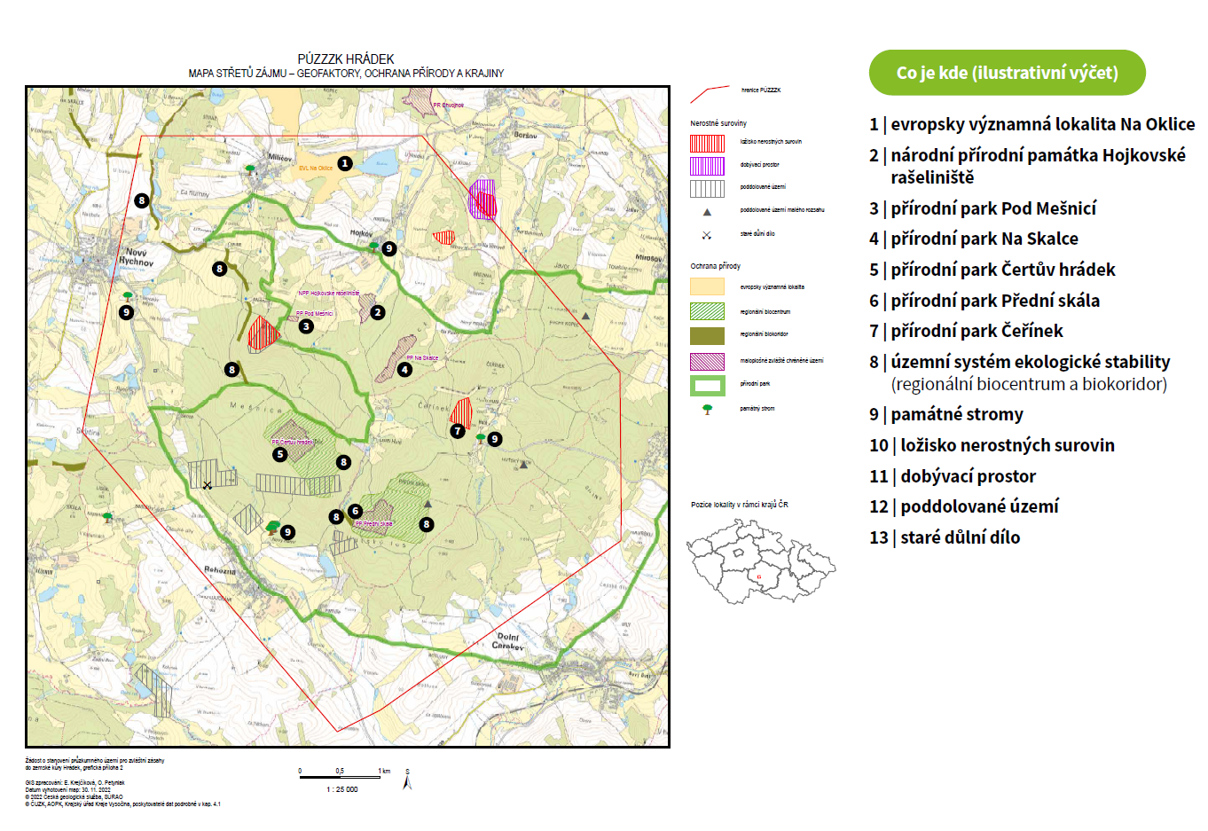
STŘETY ZÁJMŮ – HRÁDEK
Letní škola SÚRAO 2023 - Životní prostředí

Slide 37
PLÁNOVANÉ PROJEKTY ŽP
Hluková studie
Rozptylová studie
Pedologický průzkum
Dendrologický průzkum
Hodnocení zdravotních rizik
Podrobný biologický průzkum
Hodnocení vlivu na krajinný ráz
Posouzení vlivu HÚ na stav vodních útvarů
Posouzení vlivu HÚ na ŽP a obyvatelstvo – studie EIA
Notes:
Rozptylová studie je dokument, který na základě vypočtených modelových hodnot znečištění hodnotí vliv stávajících nebo plánovaných zdrojů znečišťování ovzduší na stávající úroveň znečištění v lokalitě.

Slide 38
ZDROJE
https://www.surao.cz/
Technická zpráva 591/2022
Technická zpráva 717/2023

Slide 39
DĚKUJI ZA POZORNOST
stefanova@surao.cz

